Slide 1
Základní škola Ústí nad Labem, Anežky České 702/17, příspěvková organizace Číslo projektu: CZ.1.07/1.4.00/21.2887 Název projektu: „Učíme lépe a moderněji“ OP VK 1.4 Výukový materiál
Název DUMu: VY_32_INOVACE_11_20_Dělení rostlin – kvetoucí a nekvetoucí
Číslo skupiny: 1
Autor: Mgr. Veronika Gábelová
Vzdělávací obor/Předmět/Téma: Člověk a jeho svět/Prvouka/Rozmanitost přírody
Druh učebního materiálu: prezentace
Metodický list: ne
Anotace: Prezentace slouží k vyvození rozdílu mezi kvetoucími a nekvetoucími rostlinami.
Ověřeno ve třídě: III.C
Datum ověření:18.3. 2013
Prohlášení: Prohlašuji, že při tvorbě výukového materiálu jsem respektoval(a) všeobecně užívané právní a morální zvyklosti, autorská a jiná práva třetích osob, zejména
práva duševního vlastnictví (např. práva k obchodní firmě, autorská práva k software, k filmovým, hudebníma fotografickým dílům nebo práva k ochranným známkám)
dle zákona 121/2000 Sb. (autorský zákon). Nesu veškerou právní odpovědnost za obsah a původ svého díla. Prohlašuji dále, že výše uvedený materiál jsem ověřil(a)
ve výuce a provedl(a) o tom zápis do TK.
Dávám souhlas, aby moje dílo bylo dáno k dispozici veřejnosti k účelům volného užití (§30 odst. 1 zákona 121/2000 Sb.), tj. že k uvedeným účelům může být kýmkoliv
zveřejňováno, používáno, upravováno a uchováváno.
Datum: 18.3.2013 Podpis:

Slide 2
Kvetoucí a nekvetoucí rostliny

Slide 3
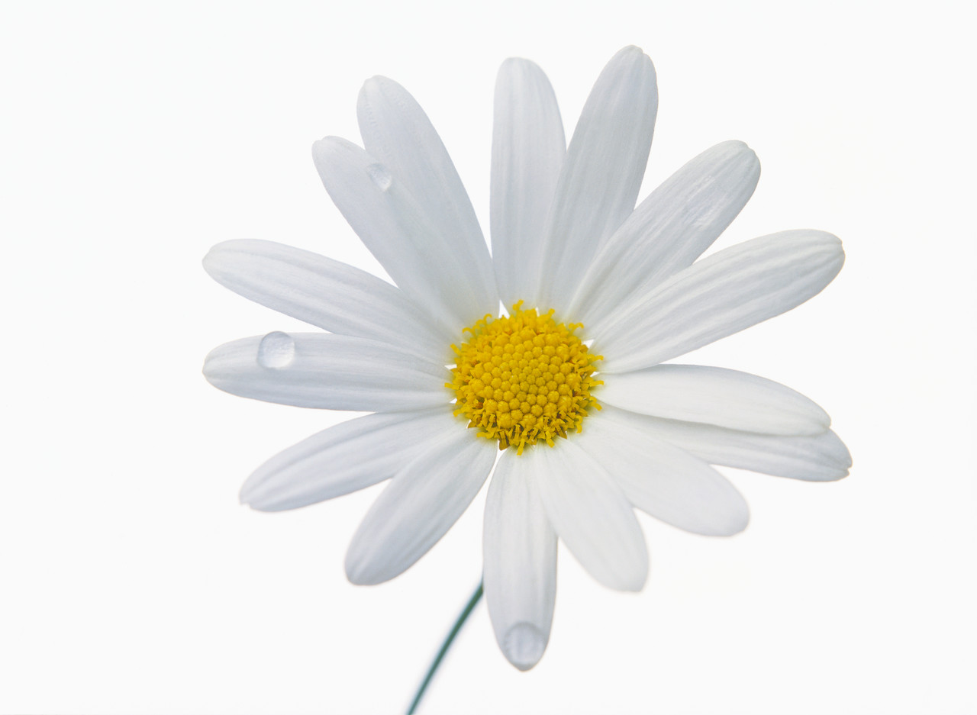
Kvetoucí rostliny
Nejpočetnější skupina rostlin
Vytváří květ – nutný k rozmnožování
Rostliny, které tvoří semena
byliny
keře
stromy

Slide 4
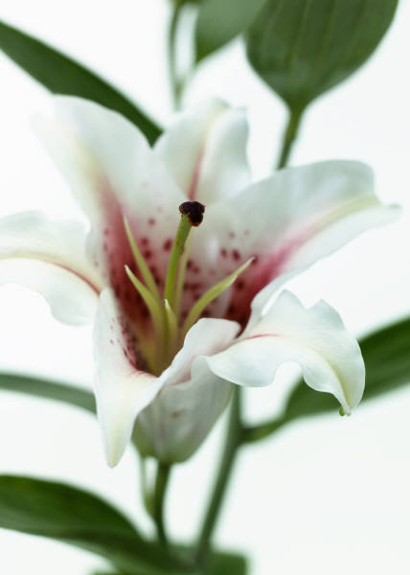
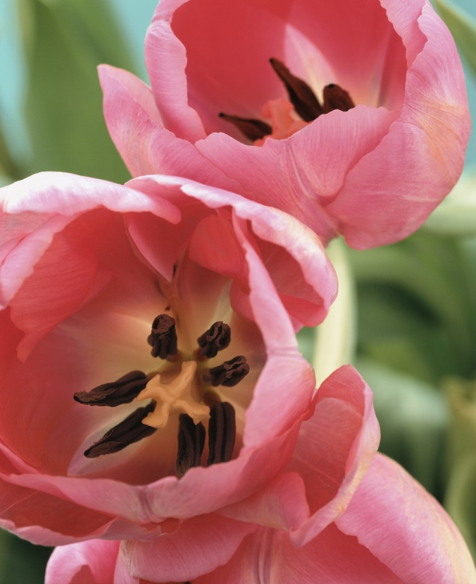
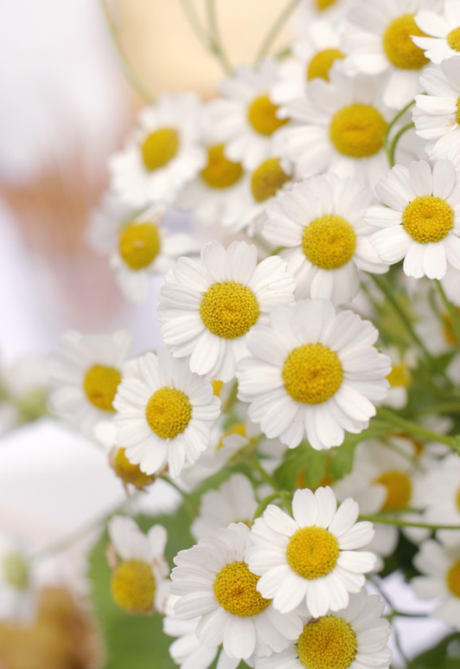
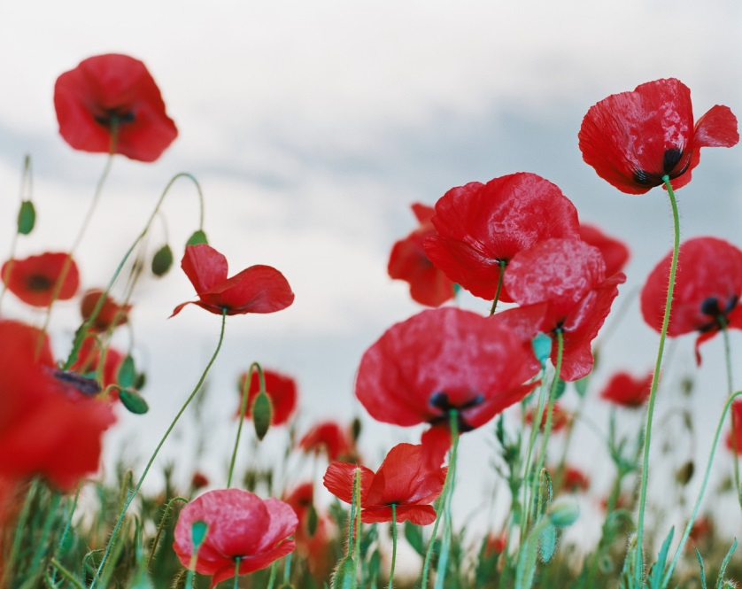
Kvetoucí byliny
LILIE
TULIPÁN
KOPRETINA
VLČÍ MÁK

Slide 5
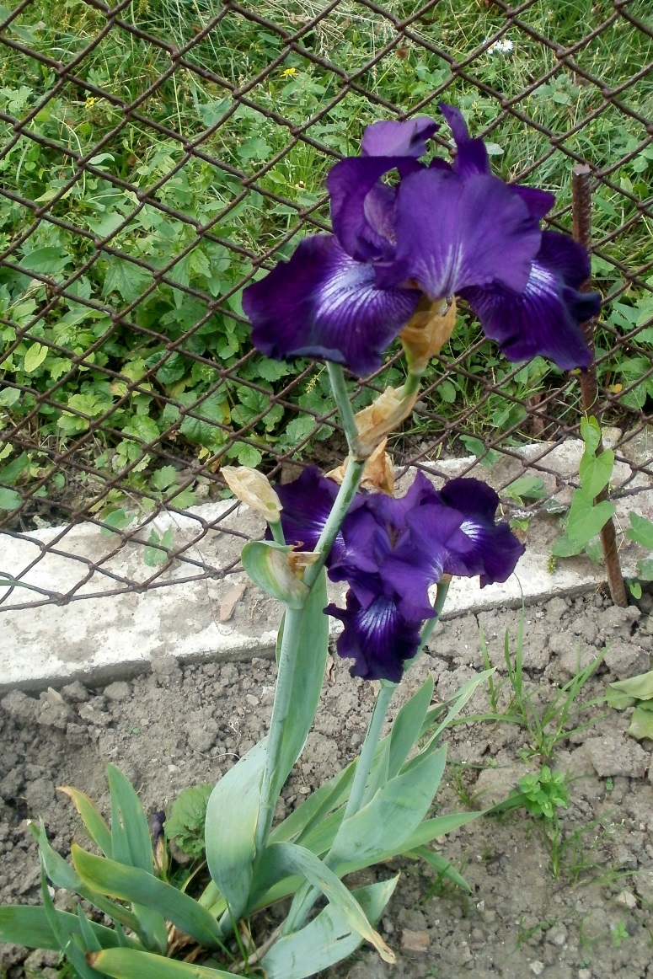
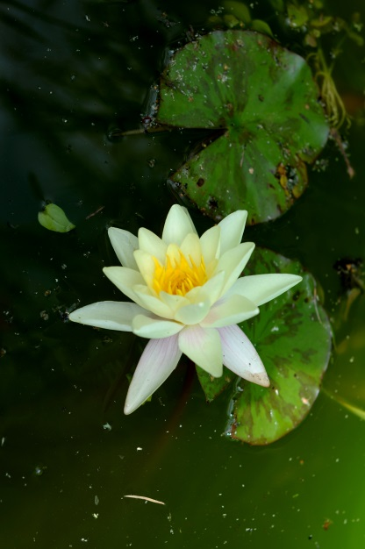
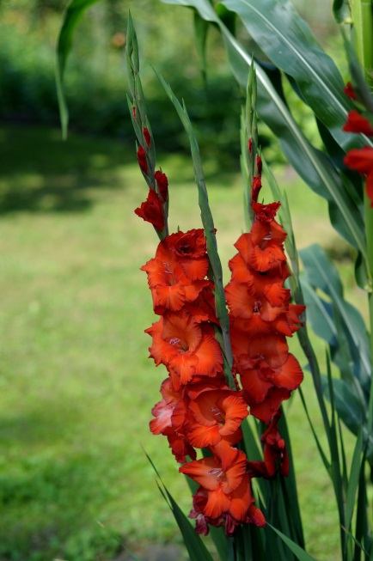
Kvetoucí byliny
KOSATEC
LEKNÍN
MEČÍK

Slide 6
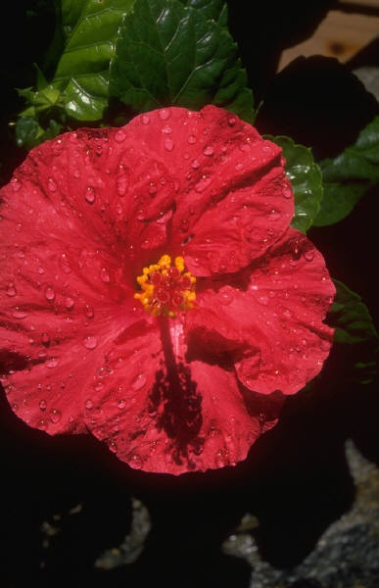
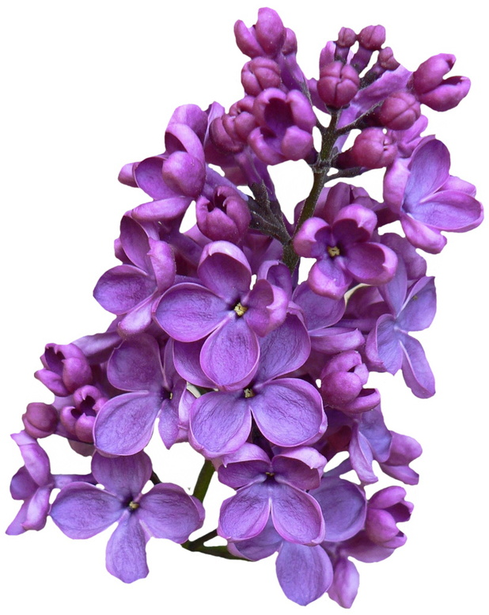
KVETOUCÍ KEŘE
ŠEŘÍK
IBIŠEK

Slide 7
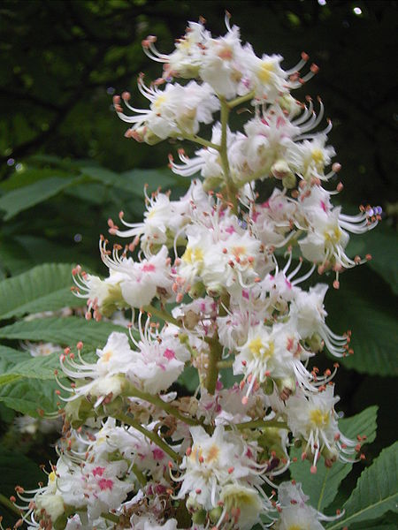
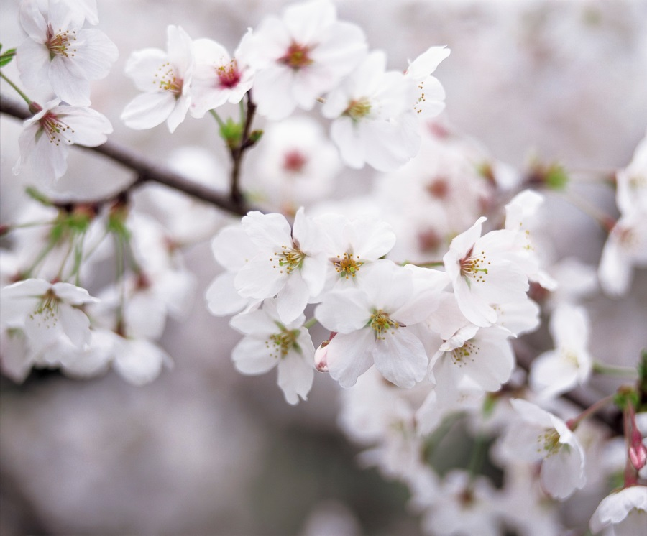
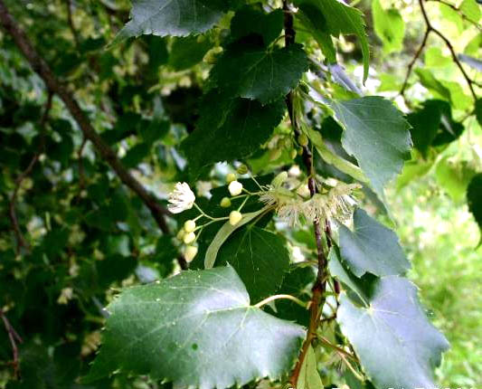
KVETOUCÍ STROMY
JÍROVEC
TŘEŠEŇ
LÍPA

Slide 8
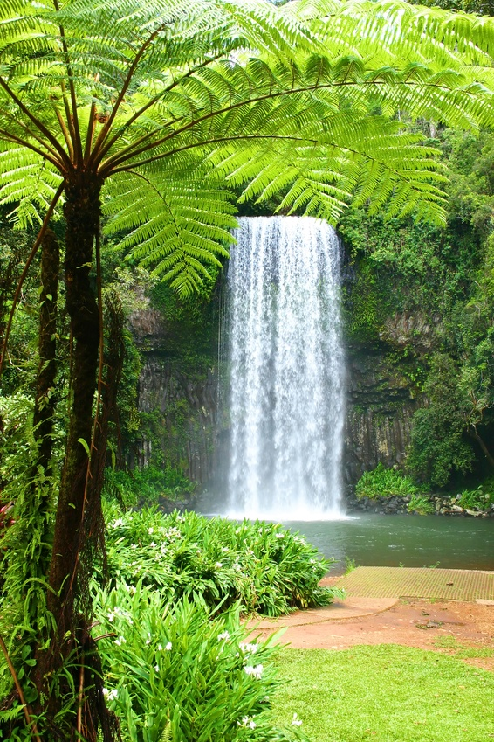
Nekvetoucí rostliny
Netvoří květ
Rozmnožují se výtrusy
mechy
přesličky
kapradiny

Slide 9
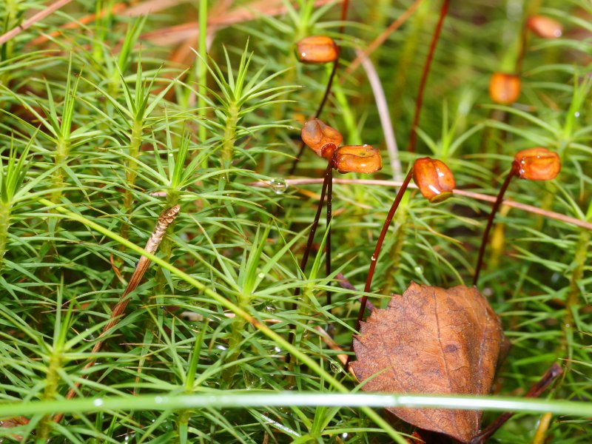
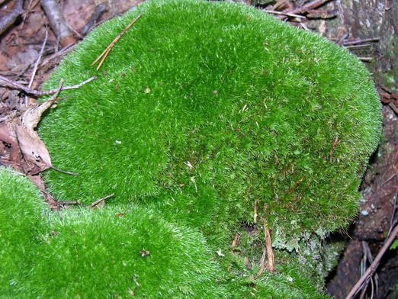
mechy
Chrání les před vysycháním
Na zemi, na tlejícím dřevě, na skalách
BĚLOMECH
PLONÍK

Slide 10
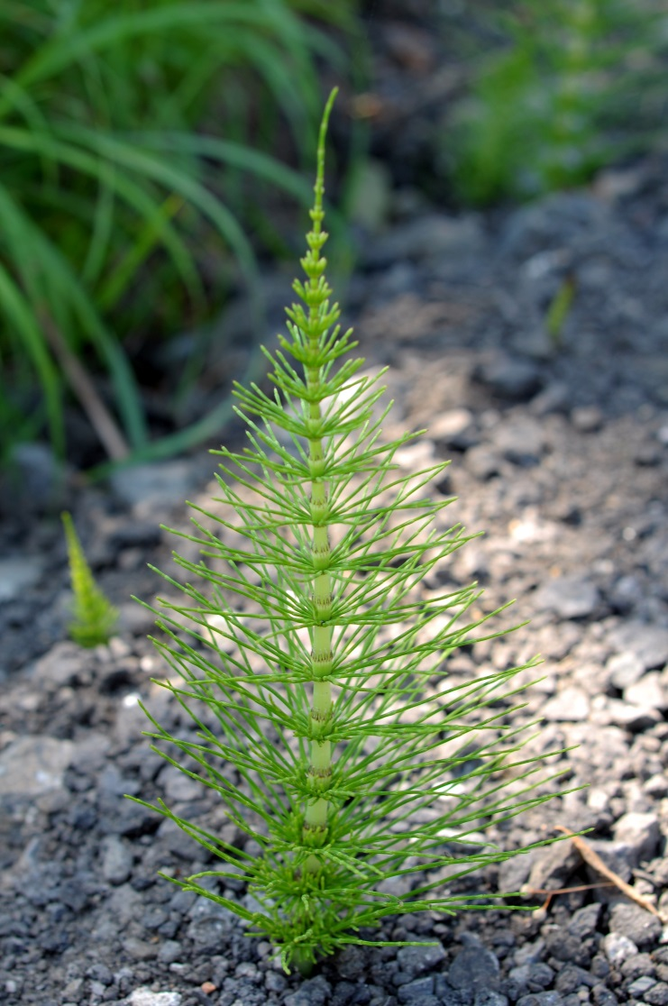
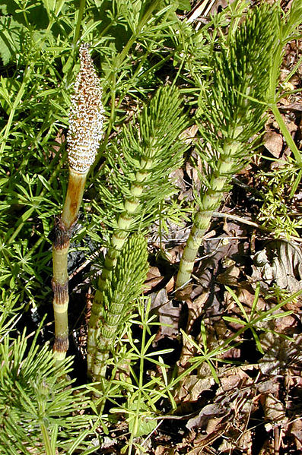
PŘESLIČKY
Před mnoha lety velké jak stromy.
Vzniklo z nich uhlí.

Slide 11
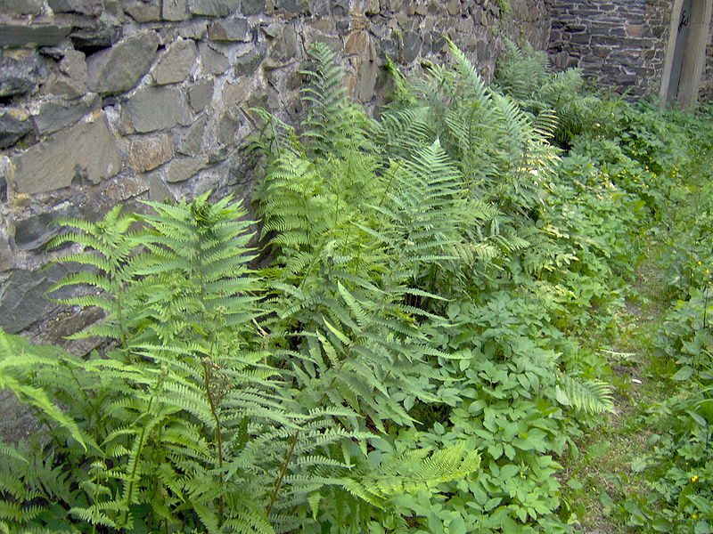
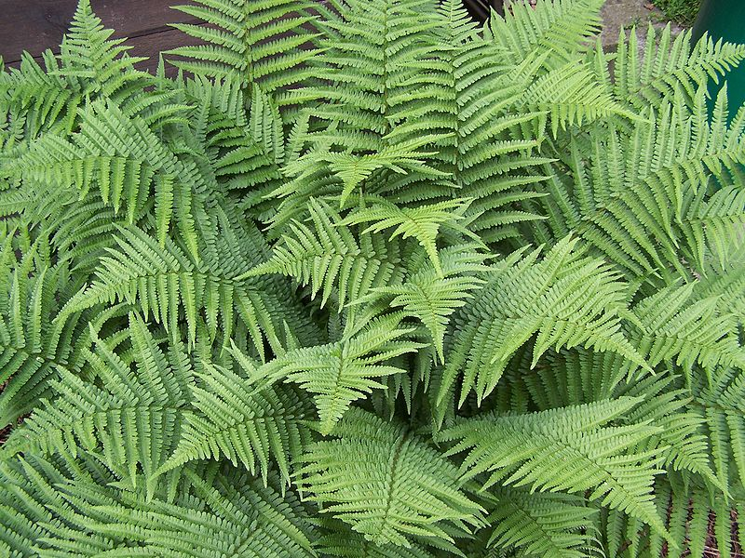
KAPRADINY
Součástí lesního podrostu
KAPRAĎ SAMEC

Slide 12
Poznej rostlinu na obrázku
ŠEŘÍK
kvetoucí keř

Slide 13
Poznej rostlinu na obrázku
LEKNÍN
kvetoucí bylina

Slide 14
Poznej rostlinu na obrázku
nekvetoucí kapradina
KAPRAĎ SAMEC

Slide 15
Poznej rostlinu na obrázku
LÍPA
kvetoucí strom

Slide 16
Poznej rostlinu na obrázku
BĚLOMECH
nekvetoucí mech

Slide 17
Poznej rostlinu na obrázku
IBIŠEK
kvetoucí keř

Slide 18
Poznej rostlinu na obrázku
PŘESLIČKA
nekvetoucí
rostlina

Slide 19
Poznej rostlinu na obrázku
KOSATEC
kvetoucí
bylina

Slide 20
Poznej rostlinu na obrázku
JÍROVEC
kvetoucí
strom

Slide 21
Poznej rostlinu na obrázku
TULIPÁN
kvetoucí
bylina

Slide 22
Opakování:
Rostliny dělíme podle toho, zda tvoří květ na?
Kvetoucí a nekvetoucí
Mezi kvetoucí rostliny patří?
Byliny, keře a stromy
Mezi nekvetoucí rostliny patří?
Mechy, přesličky, kapradiny

Slide 23
Kvetoucí a nekvetoucí rostliny
zápis
Kvetoucí - vytváří květ, tvoří semena
byliny (kopretina, tulipán, kosatec)
keře (šeřík, ibišek)
stromy (třešeň, jírovec, lípa)
Nekvetoucí - netvoří květ, rozmnožují se výtrusy
mechy (bělomech, ploník)
přesličky a plavuně
kapradiny (kapraď samec)

Slide 24
Použitý materiál
Jírovec: NEUVEDEN. wikipedia.cz [online]. [cit. 9.3.2013]. Dostupný na WWW: http://cs.wikipedia.org/wiki/Soubor:Aesculus_hippocastanum_bloemenhoofd1.jpg#file
Lípa: NEUVEDEN. wikipedia.cz [online]. [cit. 9.3.2013]. Dostupný na WWW: http://cs.wikipedia.org/wiki/Soubor:Tilia-cordata2.JPG
Bělomech: ALGIRDAS. wikipedia.cz [online]. [cit. 9.3.2013]. Dostupný na WWW: http://cs.wikipedia.org/wiki/Soubor:Leucobryum_glaucum.jpg
Ploník: PETERS, Kristian. wikipedia.cz [online]. [cit. 9.3.2013]. Dostupný na WWW: http://cs.wikipedia.org/wiki/Soubor:Polytrichum_commune.jpeg
PŘESLIČKA: NEUVEDEN. wikipedia.cz [online]. [cit. 9.3.2013]. Dostupný na WWW: http://cs.wikipedia.org/wiki/Soubor:Equisetum.jpg
KAPRADÍ: NEUVEDEN. wikipedia.cz [online]. [cit. 9.3.2013]. Dostupný na WWW: http://cs.wikipedia.org/wiki/Soubor:Dryopteris_filix-mas_001.jpg
Kapraď: PAOLLO. wikipedia.cz [online]. [cit. 9.3.2013]. Dostupný na WWW: http://cs.wikipedia.org/wiki/Soubor:Kapradiny.JPG
Použity obrázky z klipartu www.office.microsoft.com a z vlastního archivu.

